Slide 1
ÕPIME JA ÕPETAME TÕHUSALT!
Sixten hinnov

Slide 2
Tänane tegevuskava
1) Sissejuhatus
2) Tõhusad ja ebatõhusad õpistrateegiad
3) Miks need strateegiad on tõhusad?
4) Grupiülesanded
5) Kokkuvõte

Slide 3
Mis on aju ülesanne olnud ajalooliselt?
Kõik, mis on seotud ellujäämisega: toidu hankimine ja ohu vältimine.
Kiirete, pinnapealsete ja intuitiivsete järelduste tegemine.

Slide 4
Eesmärgid
Õpilase ennast juhtivuse toetamine.
Õpistrateegiate sihipärane õpetamine ainetundides.

Slide 5
Mis on õpistrateegia? Mis on õpioskus?
Õpiuskumus ehk avatus üldse õppimisele. Vigadest saame õppida!
Õpistrateegiateks nimetatakse erinevaid viise, kuidas õppija hangib, säilitab ja süstematiseerib teadmisi ning oskuseid.
Õpioskus tähendab oskust oma õppimist ise juhtida: seada eesmärke, kavandada õppimist, valida õppimiseks sobivaim stiil ja meetod, analüüsida oma õpitulemusi ning vajadusel oma tegevust muuta.

Slide 6
ülesanne 1
Nimetage grupisiseselt tõhusaid õpistrateegiaid.

Slide 7
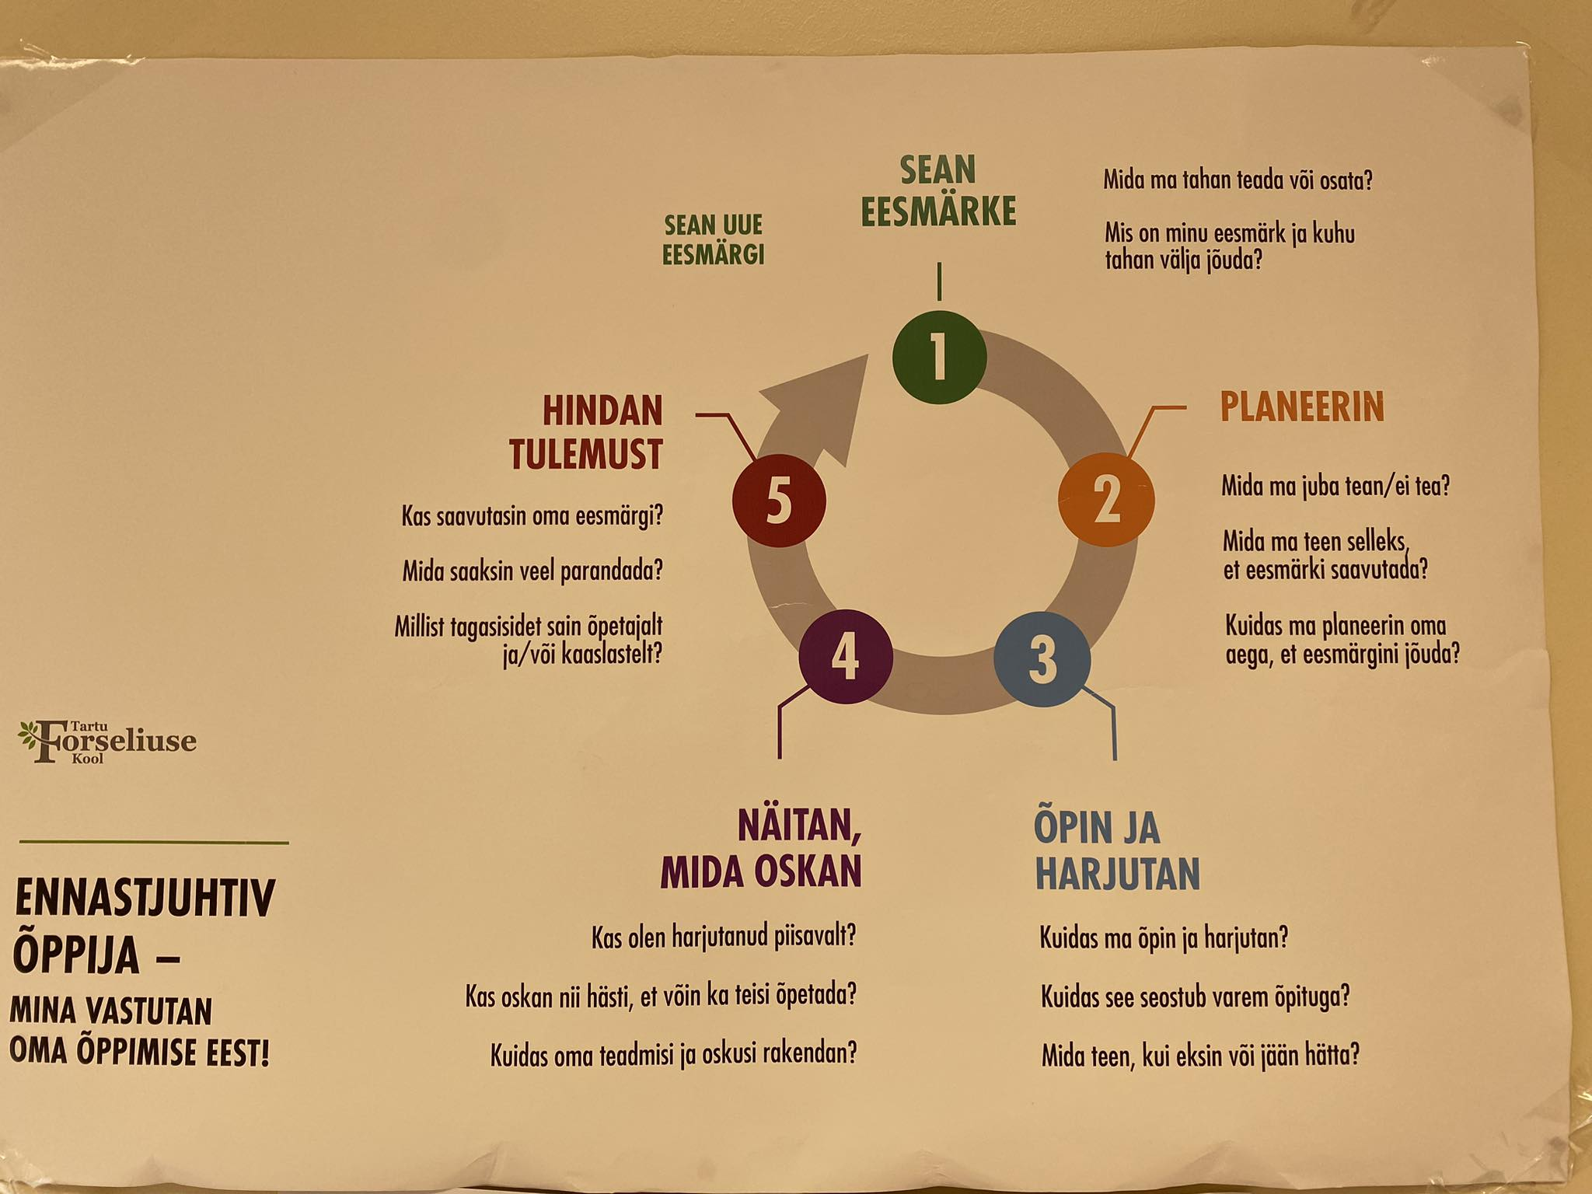

Slide 8
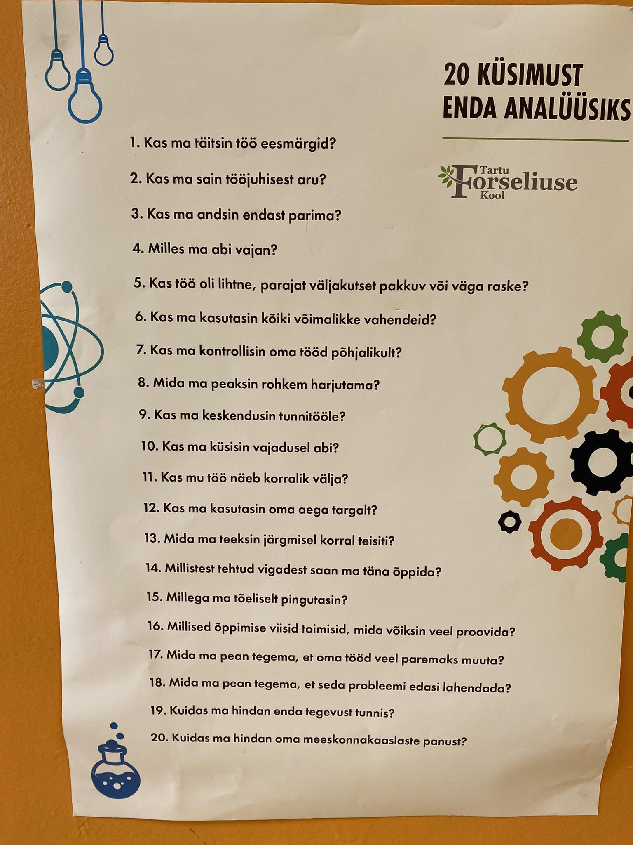

Slide 9
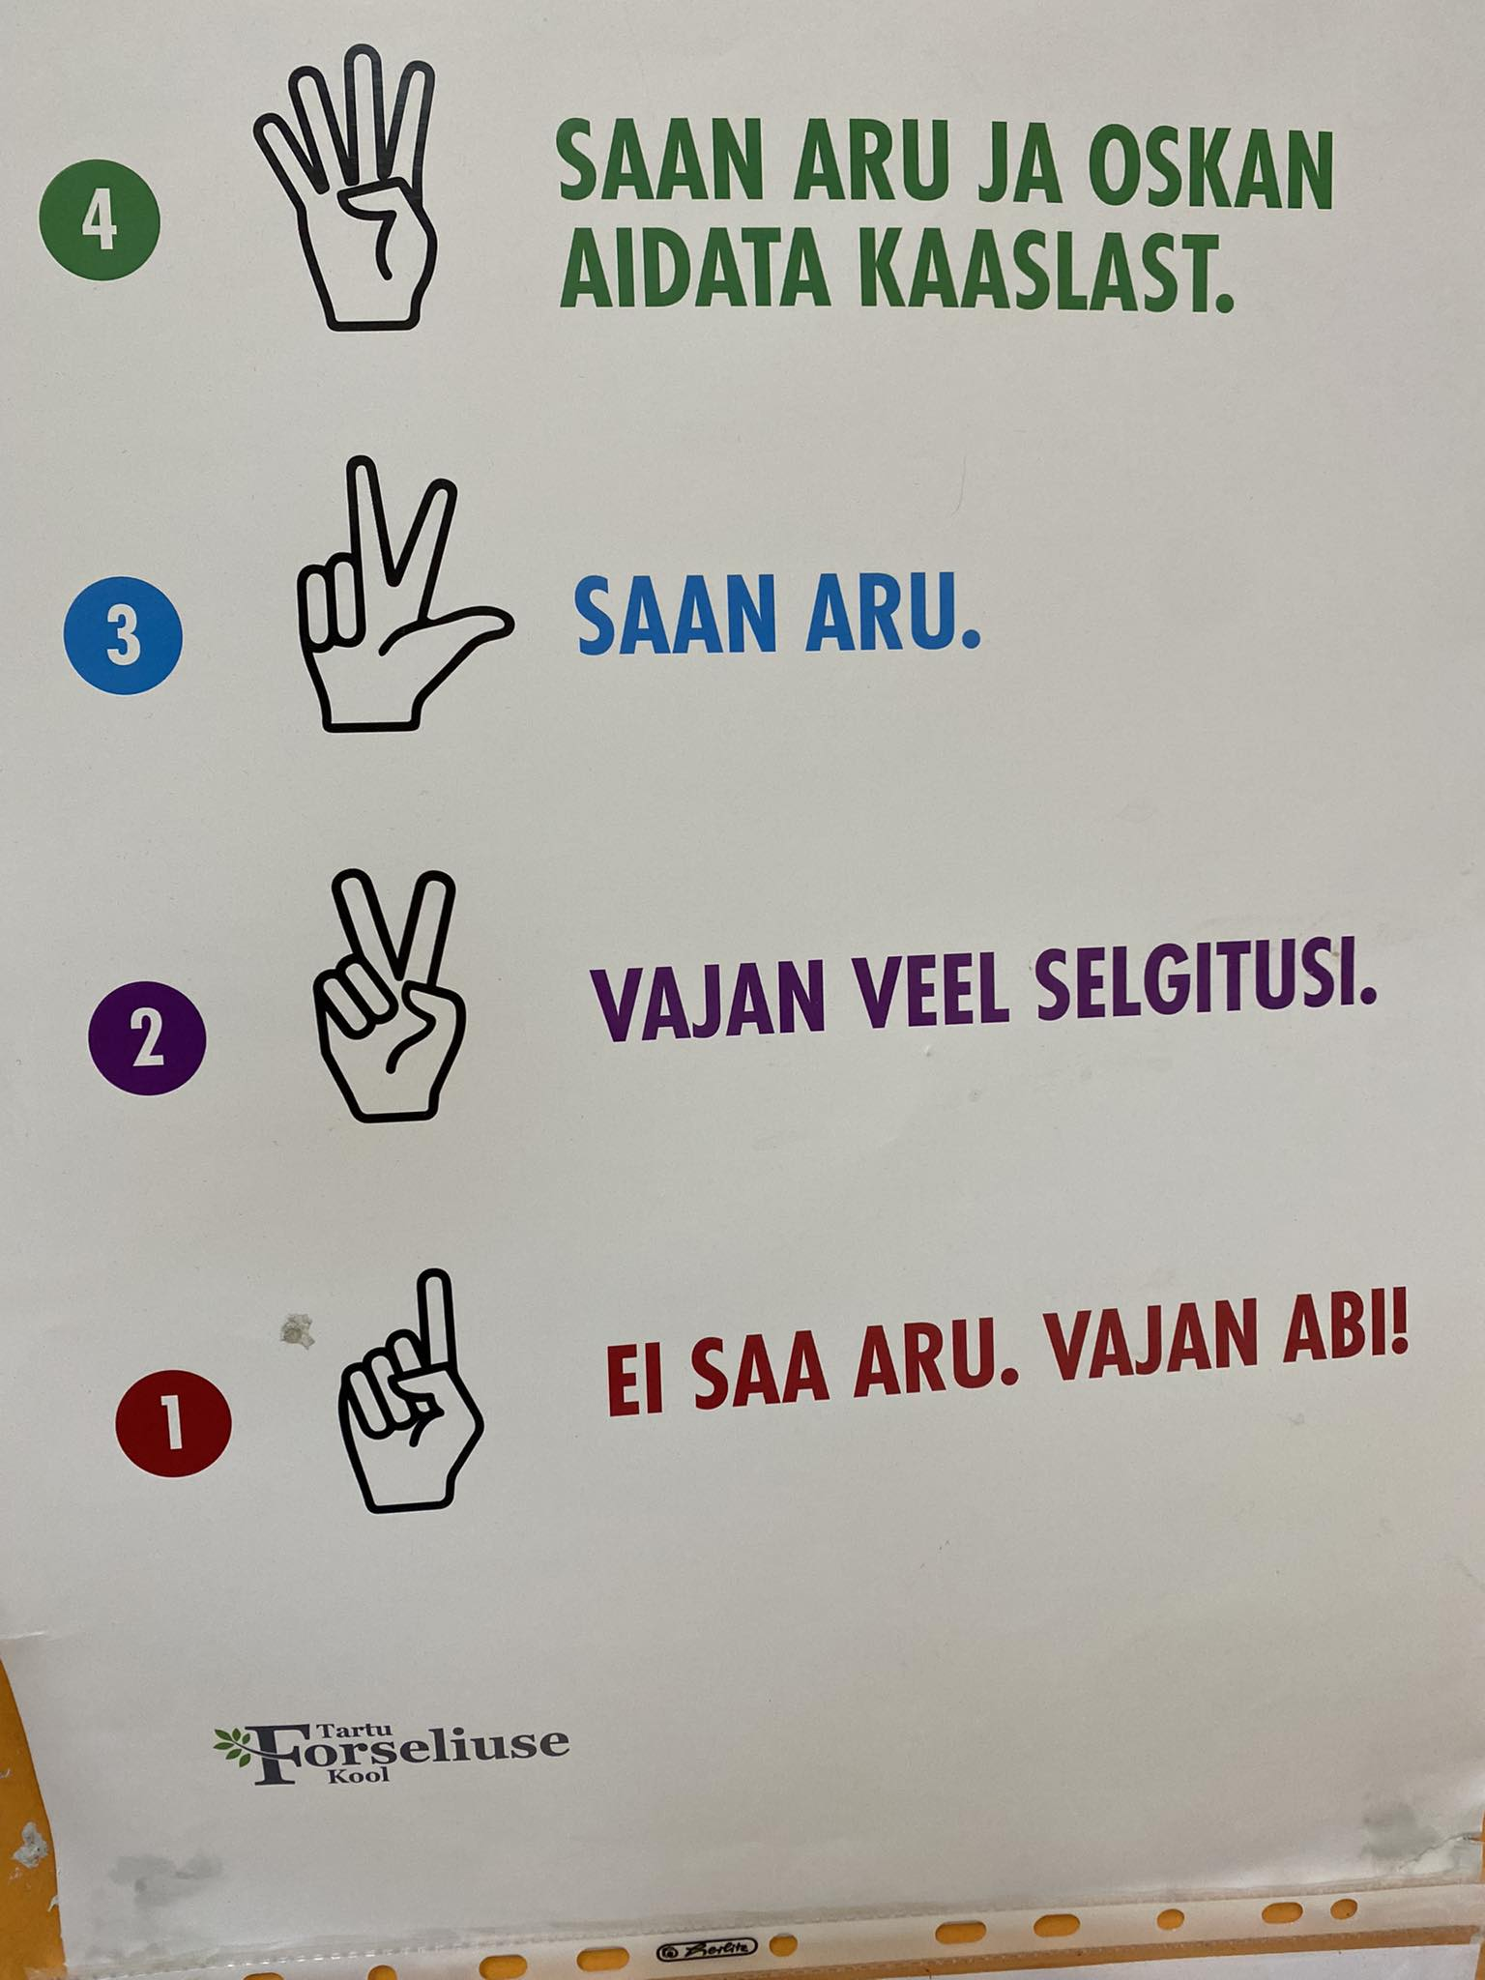

Slide 10
Otsesed õpistrateegiad
Otsesed õpistrateegiad aitavad õpitavat hankida, töödelda, meelde jätta, meenutada, reprodutseerida.
Mälustrateegiad – abstraktsete või visuaalsete kujundite/kujutiste tekitamine, kordamine, tegevuste kasutamine.
Kognitiivsed strateegiad – erinevate allikate kasutamine, heliline esitamine, rühmitamine, konspekteerimine, ümberkombineerimine.
Kompensatsioonistrateegiad – sõna asemel kehakeel.

Slide 11
Otsesed õpistrateegiad
Meenutamine, enesetestimine
Mis-miks-kuidas küsimuste esitamine
Küsimustele vastamine
Oma sõnadega kokkuvõtte tegemine
Mõistekaardi loomine, jooniste kasutamine, skeemid
Seoste loomine varemõpituga
Info grupeerimine
Ettekande tegemine, õpikaardid, spikrid
Ülesannete lahendamine + vastuste analüüsimine (NB! Erinevad kontekstid)

Slide 12
Kaudsed õpistrateegiad
Kaudsed õpistrateegiad tegelevad protsessidega õppimise ümber – annavad võimaluse õppeprotsessi planeerida, jälgida, koordineerida ja hinnata.
Metakognitiivsed strateegiad: keskendumine, korraldamine, hindamine
Afektiivsed strateegiad: erutuse vähendamine, enesejulgustamine, emotsioonide juhtimine.
Sotsiaalsed strateegiad: ülekanne, koos töötamine.

Slide 13
Kaudsed õpistrateegiad
Hajutamine: õppida erinevaid ülesandeid ning teemasid ja õppida erinevatelel aegadel/perioodidel.
Õpitav materjal jagada väiksemateks osadeks.
Õppimise ajal pausid.
Vahetada õpikeskkonda.
Planeerida õppimise aeg (taimer, kokkulepitud aeg)
Koostöö – lasta kellelgi enda käest küsida, selgitada teemat kellelegi teisele.
Lahendada raskemad ülesanded enne ja kergemad hiljem.
Enda jaoks õppimise kasu teadvustamine (kasu vs pingutus!)

Slide 14
Ebaefektiivsed õpistrateegiad
Need on strateegiad, mis võivad tunduda kasulikud lühikeses perspektiivis.
Pikaajaliselt ei tööta ja nad on ebaefektiivsed üksinda kasutades.
Kombineerides efektiivsete strateegiatega võivad olla kasulikumad.

Slide 15
Ebaefektiivsed õpistrateegiad
Märgistamine/allajoonimine.
Mitmekordne ehk ülelugemine.
Valikvastustega testid.
Lihtsalt läbi kirjutamine.
Massharjutamine.
Lugemine, kuulamine, vaatamine ilma sisendita.
Ülesannete lahendamine ilma kontrollimiseta.

Slide 16
Tõhusa vea disain vs otsene õpetamine
(grete arro slaididelt!)
Õpetaja X annab õpilastele esmalt keeruka probleemülesande lahendada.
Õppijate ülesanne on väikestes gruppides sellele probleemile ise erinevaid lahendusi pakkuda.
Pärast õppijatepoolset põhjalikku ise pusimist ning koos pakutud lahenduste samm-sammulise arutamisega räägib õpetaja ära teemakohase teooria ja süsteemse teadmise ning kuidas seda probleemi ekspert võiks lahendada.
Õpetaja Y õpetab esmalt asja kohta ära teemakohase teooria ja süsteemse teadmise ning selgitab, kuidas ülesandeid lahendada.
Seejärel saavad õpilased ise keeruka probleemülesande ning proovivad seda lahendada.

Slide 17
ülesanne iIi
Valige üks tõhusatest õpistrateegiatest ja tooge näide, kuidas kasutate seda ise õppimisel.
Miks see strateegia on tõhus?

Slide 18
Kokkuvõte
(Grete arro slaididelt!)
Õppija on kognitiivselt kaasatud.
Õppija konstrueerib uue teadmise oma peas.
Õppija mõtlemine on tehtud nähtavaks – toimub pidev mõtete sõnastamine, suhtlemine, arutelu, vaidlus.
Õppijal on ülesanded, mis võimaldavad teha vigu, et ta saaks neid vigu analüüsida.
Ülesanded on mõtlemisele pigem väljakutsuvad-keerukad kui lihtsad.
Õppija teadvustab, et ta peaks oma intuitiivseid arusaamu ja ideid pidurdama.
Õpisituatsioonis puudub igasugune stress, hirm, pinge või ärevus.
EMOTSIONAALNE PINGE 0, KOGNITIIVNE PINGE LAES!

